Slide 1
Modern Cpp Study
3장 – noexcept(14), constexpr(15)
마비노기 기술유닛 박현우

Slide 2
Section14: 예외를 방출하지 않을 함수는 noexcept로 선언하라.

Slide 3
과거와 현재.
int f(int x) throw() // f함수는 예외를 방출하지 않습니다. (C++98)
int f(int x) noexcept // f함수는 예외를 방출하지 않습니다. (C++11)
Notes:
함수 선언 시 그 함수가 예외를 방출하지 않을 것임을 명시할 때는 해당 키워드를 사용합니다.

Slide 4
과거와 현재.
int f(int x) throw() // f함수는 예외를 방출하지 않습니다. (C++98)
- 예외 명세가 위반되면 호출 스택이 f를 호출한 지점에 도달할 때 까지 풀린다.
int f(int x) noexcept // f함수는 예외를 방출하지 않습니다. (C++11)
- 프로그램 실행이 종료되기 전에 호출스택이 풀릴 수도 있고 아닐 수도 있다.
- 최적화 유연성이 존재합니다.
: 컴파일러의 최적화기(Optimizer)는 예외가 함수 바깥으로 전파될 수 있다 고 해도 실행시점 스택을 풀기 가능한 상태로 유지할 필요가 없다.
Notes:
Noexcept 함수가 들어오면 컴파일러는 예외가 생길때를 대비해서
호출스택을 억지로 잡아놓지 않아도된다.
그렇기때문에 최적화가 가능하다
실제로 저런게 업스면 컴파일러가 뭔가를 더많이 잡나요????
사실 이해가 잘 안가서요;;

Slide 5
아니 noexcept가 쓰이긴 하나요?
vector<>::push_back 에서 성능향상을 위해 사용이 가능합니다.
과거의 push_back은 무조건 복제
C++11의 push_back은 move 혹은 복제
소멸자들은 암묵적으로 noexcept로 되어있습니다.(?)
-> 구글링에서도 소멸자 예외 던진다는데 무슨말인가..
Notes:
C++11에서 push_back은 가능하면 이동하되 필요하면 복사한다 전략을 세우는데요. 이때 주어진 연산이 noexcept로 선언되면 복사를 하징 낳기 때문에 효율이 올라갑니다

Slide 6
쓰면 뭐가 좋은거죠?
비noexcept 함수보다 최적화의 여지가 큽니다.
Notes:
함수 선언 시 그 함수가 예외를 방출하지 않을 것임을 명시할 때는 해당 키워드를 사용합니다.

Slide 7
언제 써야할까요?
wide contract라고 판단되는 함수에 사용하도록 합시다.
Notes:
함수 선언 시 그 함수가 예외를 방출하지 않을 것임을 명시할 때는 해당 키워드를 사용합니다.

Slide 8
Wide contract, Narrow contract
넓은 계약 함수는 전제조건이 없는 함수를 말한다. 이러한 함수는 프로그램의 상태와는 무관하게 호출할 수 있고, 호출자가 전달하는 인수들에 제약을 가하지 않는다.
넓은 계약 함수 예시 : vector .size()
좁은 계약 함수 예시 : vector operator []
Notes:
넓은 계약함수예시는 찾아보니까 size가 나오게되는데, vector가 어떤 타입이든 상관없이 size는 무조건 반환이 되고 호출자에서 전달하는 인수가 없기 때문에 제약이 없습니다.
반면 operator[] 는 size를 넘어가는 index를 넣게 되면 예외가 발생하므로 좁은 계약 함수로 분류됩니다.

Slide 9
주의사항1
다시, wide contract라고 판단되는 함수에 사용하도록 합시다.

Slide 10
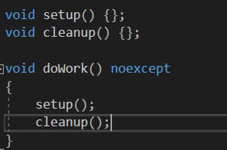
주의사항2
컴파일러는 가끔 무능합니다.
Notes:
비noecep 함수 setup과 cealnup이 noexcep 함수인 dowork 내부에 존재 하더라도 컴파일이 문제 업시됩니다.
만약에 setup과 cleanup이 예외를 발생하면…. 하하 곤란한 상황이 됩니다.

Slide 11
Section16 : 가능하면 항상 constexpr을 사용하라.

Slide 12
constexpr 이게 무엇 인가요?
어떠한 값이 상수이고 &&
어떠한 값이 컴파일 시점에서 알려진다
컴파일 시점에 알려지는 것을 통해서 성능향상을 기대할 수 있다.
변수, 함수 모두 가능하다.
하지만 컴파일 시점에 알려지지 않을 수도 있고 상수가 아닐 수도 있다.
Notes:
함수 선언 시 그 함수가 예외를 방출하지 않을 것임을 명시할 때는 해당 키워드를 사용합니다.

Slide 13
const랑 constexpr이 무엇이 다른거죠?
constexpr
const
Notes:
아니 상수라하는데 그럼 const랑 뭐가 다른겅미?

Slide 14

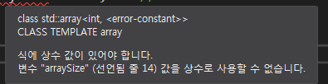
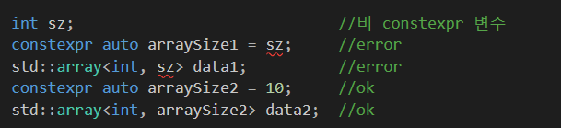

constexpr 이게 무엇 인가요(변수편)?
Notes:
Const와 다른점을 자세하게 살펴보면
위에있는 const는 sz를 초기화 하지 않아도 arraysize가 컴파일 타임에 문제가 없는데 그 아래 array에서 두번째 탬플레이트로 쓸 때 사용을 하지 못합니다.
왜냐하면 arraySize의 값은 컴파일 타임에 알려지지 않았기 때무니죠
반면
아래에 있는 constexpr은 비록 const에 비해서 초기화 되지 못한것도 컴파일 에러가 나지만 아래 10으로 초기화를 해버려버리면 컴파일 시점 상수가 되어버려서 arraySize2는 constexpr 객체가 되어서
컴파일 단에서 컴파일이 문제 없이 해결됩니다.
아하 명확하게 상수인 경우에는 변수고 나발이고 constexpr이 가능하게 된다.

Slide 15
constexpr 이게 무엇 인가요(함수편)?
컴파일 시점에서 알려지지 않는 하나 이상의 값들로 contexpr 함수를 호출하면 함수는 보통의 함수처럼 작동한다. 즉, 실행시점에서 계산된다.
이런 관점에서 보면 constexpr을 붙이기만 하면
알아서 컴파일 타임에 하거나, 그게 불가능하면 런타임에 진행하겠다 이런 것이다.
Notes:
Const와 다른점을 자세하게 살펴보면
위에있는 const는 sz를 초기화 하지 않아도 arraysize가 컴파일 타임에 문제가 없는데 그 아래 array에서 두번째 탬플레이트로 쓸 때 사용을 하지 못합니다.
왜냐하면 arraySize의 값은 컴파일 타임에 알려지지 않았기 때무니죠
반면
아래에 있는 constexpr은 비록 const에 비해서 초기화 되지 못한것도 컴파일 에러가 나지만 아래 10으로 초기화를 해버려버리면 컴파일 시점 상수가 되어버려서 arraySize2는 constexpr 객체가 되어서
컴파일 단에서 컴파일이 문제 없이 해결됩니다.
아하 초기화 되지 않았거나 상수가 아닌 값으로 constexpr을 사용하면 안된다.

Slide 16
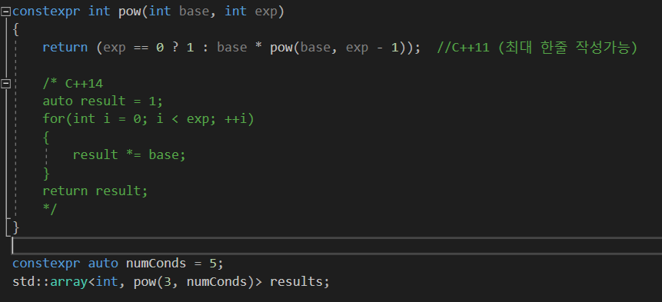
constexpr 이게 무엇 인가요(함수편)?
Notes:
변수 numConds 가 상수로 선언이 되어있고,
pow 함수의 첫번째 매개변수를 3으로 컴파일 타밍에 일 수 있는 상수로 선언을 해 놓으니까
pow 함수앞에 constexpr이 붙어도 오류가 뜨지 않습니다.
이것을 보면 매개변수로 constexpr을 받는 pow 함수는 컴파일 타임 안에 계산할 수 있다는 뜻 입니다.

Slide 17

constexpr 이게 무엇 인가요(함수편)?
Constexpr 함수는 반드시 리터럴 형식(literal type)들을 받고 돌려 주어야합니다.
잠깐!
리터럴 형식이란?
void를 제외한 모든 내장 형식이 리터럴 형식이라 하며,
생성자와 적절한 멤버 함수들이 constexpr인 사용자 형식도 리터럴 형식이 될 수 있습니다.
Notes:
Const와 다른점을 자세하게 살펴보면
위에있는 const는 sz를 초기화 하지 않아도 arraysize가 컴파일 타임에 문제가 없는데 그 아래 array에서 두번째 탬플레이트로 쓸 때 사용을 하지 못합니다.
왜냐하면 arraySize의 값은 컴파일 타임에 알려지지 않았기 때무니죠
반면
아래에 있는 constexpr은 비록 const에 비해서 초기화 되지 못한것도 컴파일 에러가 나지만 아래 10으로 초기화를 해버려버리면 컴파일 시점 상수가 되어버려서 arraySize2는 constexpr 객체가 되어서
컴파일 단에서 컴파일이 문제 없이 해결됩니다.
아하 초기화 되지 않았거나 상수가 아닌 값으로 constexpr을 사용하면 안된다.

Slide 18
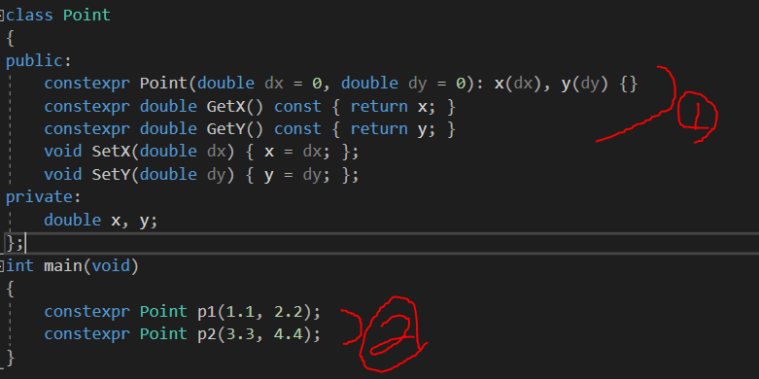
constexpr 이것은 언제 사용하죠(함수편)?
Notes:
앞서 말뜸드렸듯
1번에서 적절한 생성자를 constexpr로 선언을하고 (당연히 멤버 변수들을 상수로 초기화 해줬기 때문이죠)
그렇기 때문에 2번에서 생성자를 부블때 constexpr를 붙일 수 있던 것이었습니다.

Slide 19
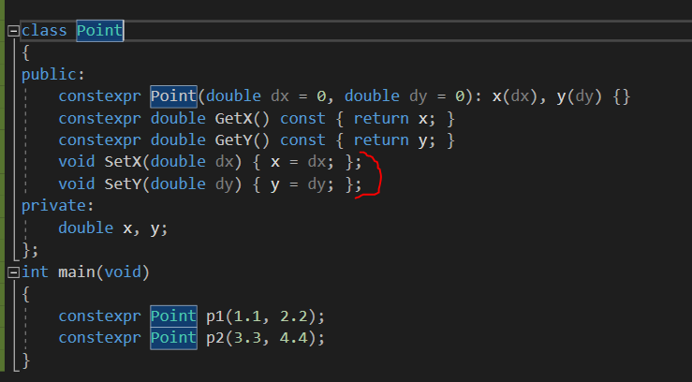
Setter는 왜때문에 constexpr 안하나요?
[C++11]
반환형이 리터럴이 아니기 때문에
C++11에서는 constexptr멤버함수는 암묵적으로 const 선언되기 때문에 setter의 기능을 할 수 있었습니다.
[C++14]
11에 있던 제약사항이 둘다 사라졌기 때문에
setter에도 constexptr 사용 가능합니다.
Notes:
C++ 11에서는 안하는데 14에서는 됨.

Slide 20
그렇게 성능향상에 좋으면 default로 만들어주지 왜..
정리 – constexpr가 붙은 객체와 함수는 그렇지 않은 객체와 함수보다 더 넓은 문맥에서 사용할 수 있습니다.
의문 – 컴파일 시간이 늘어난다는 단점? 만 제외하면 괜찮을 것같은데 아예 default로 만들어주면 성능향상에 도움이 되지 않을까..
[C++11]
반환형이 리터럴이 아니기 때문에
C++11에서는 constexptr멤버함수는 암묵적으로 const 선언되기 때문에 setter의 기능을 할 수 있었습니다.
[C++14]
11에 있던 제약사항이 둘다 사라졌기 때문에
setter에도 constexptr 사용 가능합니다.
Notes:
앞서 말뜸드렸듯
1번에서 적절한 생성자를 constexpr로 선언을하고 (당연히 멤버 변수들을 상수로 초기화 해줬기 때문이죠)
그렇기 때문에 2번에서 생성자를 부블때 constexpr를 붙일 수 있던 것이었습니다.

Slide 21
Reference
Modern Effective C++
많은 블로그들
http://egloos.zum.com/sweeper/v/3147813

